Slide 1
আজকের পাঠে সবাইকে স্বাগতম

Slide 2
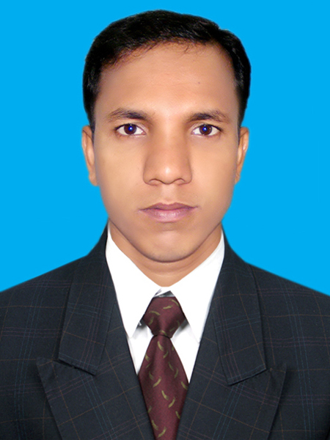
শিক্ষক পরিচিতি
মোহাম্মদ আজিজুল হক
সহকারী শিক্ষক
আলিনাপাড়া সরকারি প্রাথমিক বিদ্যালয়
শেরপুর সদর ,শেরপুর।

Slide 3
পাঠ পরিচিতি
শ্রেণিঃ পঞ্চম
বিষয়ঃ বাংলা
তারিখঃ ১৪ /১০ /২০2১ খ্রিঃ
সময়ঃ ৪০মিনিট
পাঠঃ ভাবুক ছেলেটি
পাঠ্যাংশঃ ছেলেটির বাবার…জগদীশ চন্দ্র বসু ।

Slide 4
শি
খ
ন
ফ
ল
আজকের এই পাঠ থেকে শিক্ষার্থীরা যা শিখতে পারবে …
শোনা
১.২.১ উচ্চারিত পঠিত বাক্য, কথা মনোযোগ সহকারে শুনবে।
১.১.২ যুক্তবর্ণ সহযোগে তৈরি শব্দযুক্ত বাক্য স্পষ্ট ও শুদ্ধভাবে বলতে পারবে।
বলা
পড়া
১.৪.১ পাঠ্যপুস্তকের পাঠ শ্রবণযোগ্য স্পষ্ট স্বরে ও প্রমিত উচ্চারণে সাবলীলভাবে পড়তে পারবে।
১.৫.২ পাঠবহির্ভূত শব্দ দিয়ে নতুন নতুন বাক্য লিখতে পারবে।
লেখা

Slide 5
পূর্বপাঠ যাচাই
ক. স্যার জগদীশচন্দ্র বসুর বাবার বাড়ি কোথায় ছিল?
বিক্রমপুরের রাঢ়িখাল গ্রামে।
খ. ছেলেটির হাতেখড়ি কোথায় হয়েছিল?
নিজ বাড়িতে।
গ. ভাবুক ছেলেটি কে ?
বিজ্ঞানী জগদীশচন্দ্র বসু।

Slide 6
এসো আমরা একটি ভিডিও দেখি
ভিডিও তে তোমরা কি দেখতে পাচ্ছ?
তোমরা অনেকেই হয়তো বুঝতে পেরেছ কে তিনি ?
হ্যাঁ, সেদিনকার ভাবুক ছেলেটি পরবর্তীকালের বিজ্ঞানী
জগদীশচন্দ্র বসু

Slide 7
পাঠ ঘোষণা
ভাবুক ছেলেটি
আজকের পাঠ

Slide 8
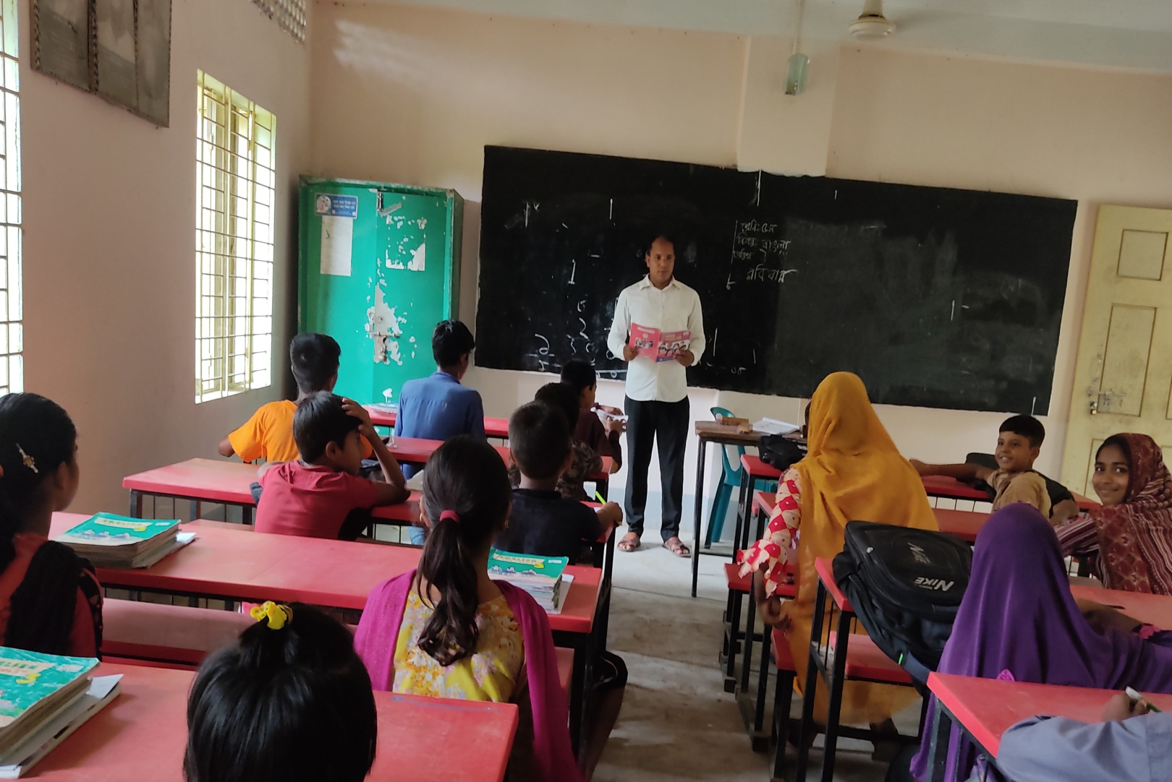
শিক্ষকের আদর্শ পাঠ
তোমরা তোমাদের বাংলা বইয়ের ৮৪ পৃষ্ঠা বের করো, আমি তোমাদের গদ্যাংশটুকু পড়ে শোনাচ্ছি, তোমরা মনোযোগ সহকারে শোনো এবং প্রত্যেক শব্দের নিচে আঙ্গুল মিলিয়ে আমাকে অনুসরণ করো।

Slide 9
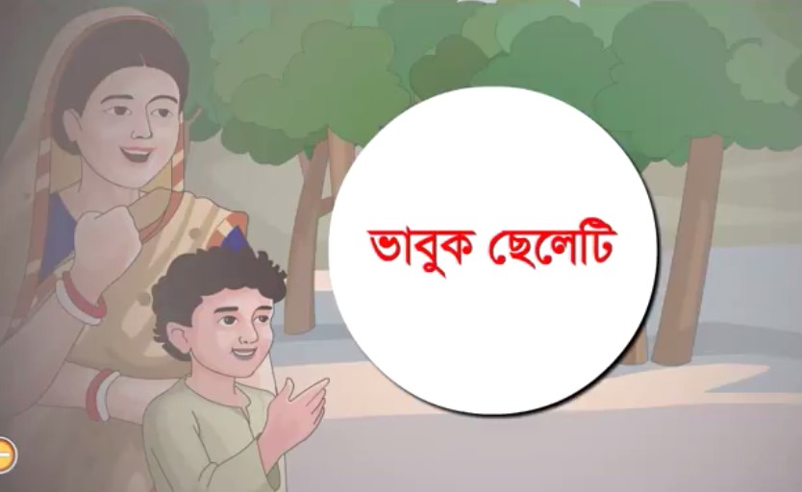
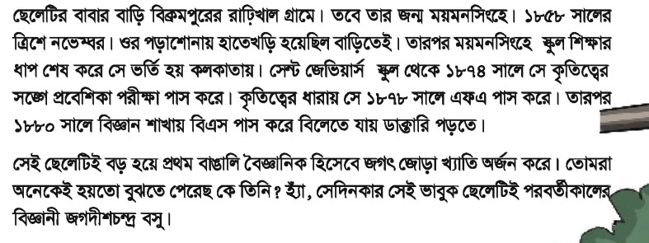

Slide 10
শব্দগুলো পাঠ থেকে খুঁজে বের করি এবং অর্থ বলি
হাতেখড়ি
সূচনা
কৃতিত্ব
সম্মান
প্রবেশিকা
মাধ্যমিক সার্টিফিকেট পরীক্ষা ।
এফ এ
উচ্চমাধ্যমিক সার্টিফিকেট পরীক্ষার সমতুল্য।

Slide 11
বাক্যগঠন
হাতেখড়ি
হাতেখড়ির মাধ্যমে শিক্ষা জীবন শুরু হয়।
কৃতিত্ব
স্বাধীন কৃতিত্বের সাথে পিএসসি পরীক্ষা পাশ করেছে।
ভাবুক
ভাবুক ছেলেটিকে সবাই ভালবাসে।
প্রবেশিকা
জগদীশচন্দ্র বসু প্রবেশিকা পরীক্ষা পাশ করেছিলেন।

Slide 12
One Day One Word
এফ এ
উচ্চমাধ্যমিক সার্টিফিকেট পরীক্ষার সমতুল্য।
জগদীশচন্দ্র বসু ১৮৭৮ সালে কৃতিত্বের সাথে এফ এ পাশ করেন ।

Slide 13
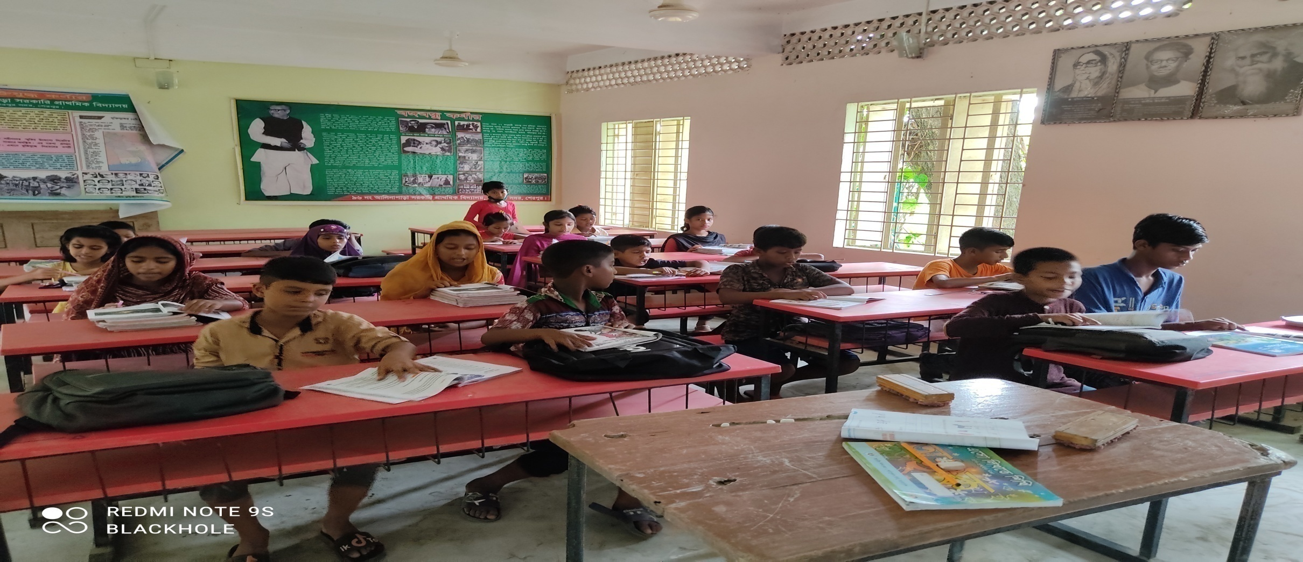
শিক্ষার্থীদের সরব পাঠ ও প্রমিত উচ্চারণ অনুশীলন

Slide 14
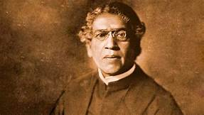

Slide 15
যুক্তবর্ণ ভেঙ্গে শিখি ও নতুন শব্দ তৈরি করি
জন্ম
ন
+
ম
ন্ম
তন্ময়
বিজ্ঞান
জ্ঞ
জ
+
ঞ
জ্ঞান
ডাক্তার
ক্ত
ক
+
ত
শক্ত
পরীক্ষা
ক্ষ
ক
+
ষ
ক্ষমা

Slide 16
এক মিনিট পড়া
প্রত্যেক ছাত্রছাত্রী এক মিনিট করে বাংলা বইয়ের পাঠ্যাংশটি পড়বে।

Slide 17
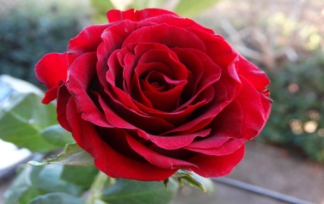
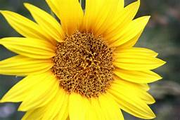
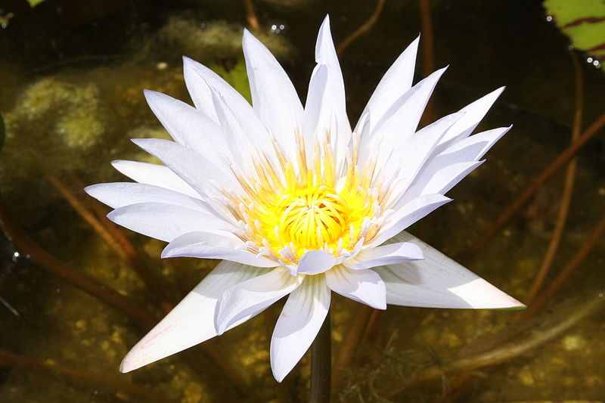
দলীয় কাজ
গোলাপ দল
“ স্ক ” যুক্তবর্ণ দিয়ে দুটি শব্দ তৈরি করে বাক্য লিখ।
গাঁদা দল
“ ঙ্গ ” যুক্তবর্ণ দিয়ে দুটি শব্দ তৈরি করে বাক্য লিখ।
শাপলা দল
“ ক্ষ ” যুক্তবর্ণ দিয়ে দুটি শব্দ তৈরি করে বাক্য লিখ।

Slide 18
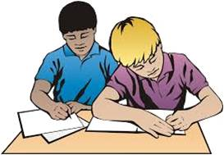
জোড়ায় কাজ
প্রদত্ত শব্দ
বিপরীত শব্দ
বাবা
মা
জন্ম
মৃত্যু
দিন
রাত
পাশ
ফেল
গ্রাম
শহর

Slide 19
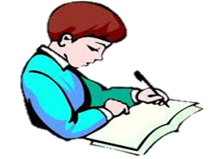
একক কাজ
ঘরের ভিতরের শব্দগুলো খালি জায়গায় বসিয়ে বাক্য তৈরি করি
কল্যাণ
ক.দেশের ………করার জন্যই নিজ দেশে ফিরে আসেন।
বাড়িতেই
খ .ওর পড়াশোনা শুরু ………।
ময়মনসিংহ
গ. জগদীশচন্দ্র বসুর জন্মগ্রহণ করেন …………… জেলায়।
খ্যাতি
ঘ. প্রথম বাঙালি বৈজ্ঞানিক ব্যক্তি হিসেবে জগৎজোড়া…………অর্জন করেন ।

Slide 20
মূল্যায়ন
ক.স্যার জগদীশচন্দ্র বসুর বাবার বাড়ি কোথায় ছিল?
খ .তিনি কত সালে প্রবেশিকা পরীক্ষায় উত্তীর্ণ হন?
গ .তাঁর পরীক্ষার ফলাফল কেমন ছিল?
ঘ.কত সালে এফ এ এবং বি এ পাশ করেন?
ঙ . তিনি ডাক্তারি পড়তে কোথায় যান?

Slide 21
বা
ড়ী
র
কা
জ
তোমার জানা যেকোন একজন বিখ্যাত ব্যক্তি সম্পর্কে ১০টি বাক্য লিখে আনবে।

Slide 22
বা
ধ
দ
ন্য

